Slide 1
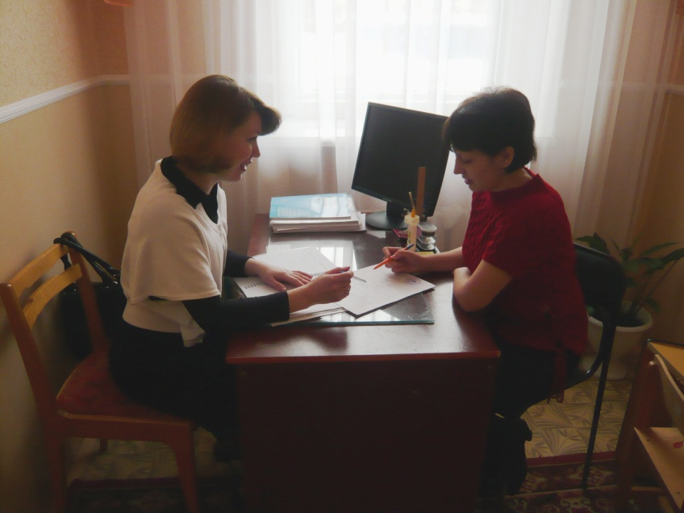
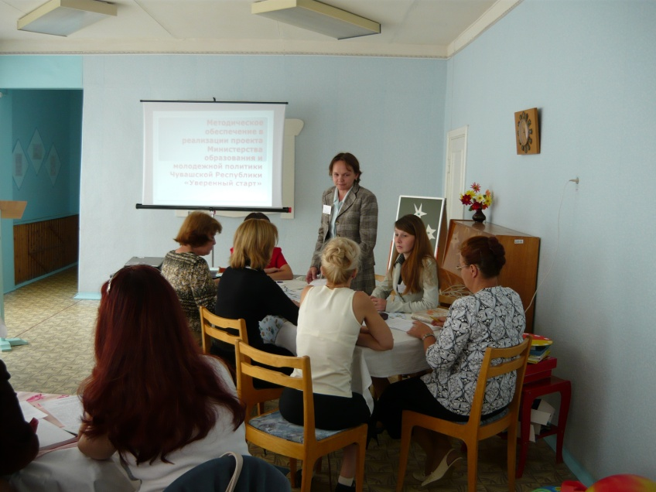
МДОУ «Детский сад № 27 «Рябинка» города Новочебоксарска Чувашской Республики
«Модель методической разработки
«Интернет – страница педагога на сайте дошкольного учреждения».

Slide 2
Цель:
Оказание квалифицированной педагогической помощи педагогам в создании интернет – страниц на сайте дошкольного учреждения.
Задачи
Расширять использование информационно – коммуникационных технологий в воспитательно – образовательном процессе.
Разработать систему организации консультативной методической поддержки в области повышения информационной компетентности педагогов.
Систематизировать, обновлять и пополнять информационные ресурсы образовательного процесса.
Приобщить родителей к использованию ИКТ в воспитании и обучении.

Slide 3
Ожидаемые результаты:
Повышение педагогического мастерства педагога ДОУ в области ИКТ.
Эффективное использование ИКТ в воспитательно – образовательном процессе, в педагогическом просвещении родителей.
Создание Интернет – страницы каждого педагога.
Систематическое обновление и пополнение интернет – страниц.
Приобщение родителей к использованию ИКТ в воспитании и обучении детей.

Slide 4
Этапы работы
I этап. Ознакомительный
Изучение и анализ психолого-педагогической и
методической литературы по проблеме;
Подбор диагностического инструментария,
анкетирование педагогов
Апрель – май 2010 года
II этап. Технологический
      Разработка системы организации консультативной
      методической поддержки педагогам
      Август – май 2010 года
III этап. Основной
Создание Интернет – страниц педагогами
Обновление и пополнение Интернет - страниц
Сентябрь – май 2010 – 2011 года
IV этап. Итоговый
    Подведение результатов
Май 2011 года

Slide 5
План мероприятий
этапы | мероприятия | субъекты | сроки | результаты
I | Изучение литературы Анкетирование педагогов | Педагогичес- кий коллектив | апрель, май 2010 | Список литературы, Составление диагностических карт
II | Разработка мероприятий для педагогов; Консультации старшего воспитателя и заведующего; Презентация методической разработки «Интернет – страница педагога ДОУ» Дизайн Интернет – страницы педагога | Педагогичес-кий коллектив | май-август 2010 | Система мероприятий. Методические рекомендации для педагогов, составление информационного буклета, создание Интернет – страниц.

Slide 6
этапы | мероприятия | субъекты | сроки | результаты
III | Эффективное использование педагогами ИКТ в своей деятельности: презентаций, мультимедийных пособий, на занятиях с детьми, использование сети Интернет для самообразования; оказание консультативной помощи родителям в области ИКТ | Педагогический коллектив, родители, дети | сентябрь – май 2010 - 2011 | Повышение педагогического мастерства педагога ДОУ в области ИКТ; Обновление и пополнение страниц сайта; Приобщение родителей к использованию ИКТ в воспитании и обучении детей.
IV | Анкетирование, анализ статистики посещения сайта | Педагогический коллектив, родители, дети | май 2011 года | Подведение итогов, Результативность методической разработки

Slide 7
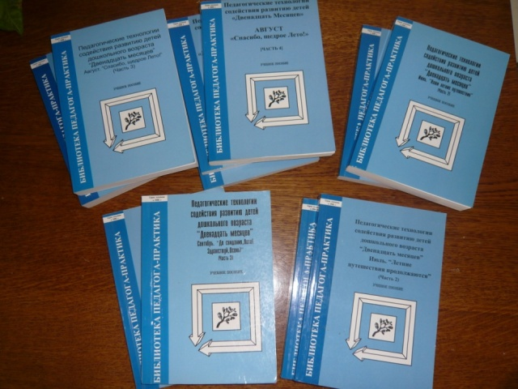
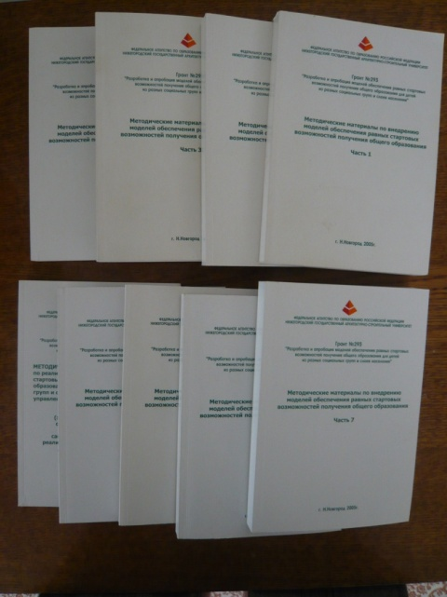
Методическое обеспечение
Психолого-педагогическая и методическая литература;
Диагностический инструментарий;
Материалы Интернет;
Цифровые образовательные ресурсы,
Microsoft Office (Word, Power Point, Publisher)

Slide 8
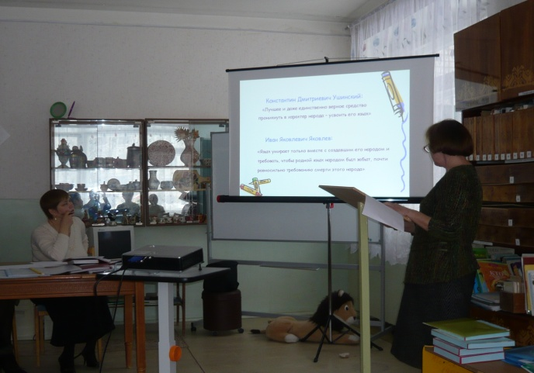
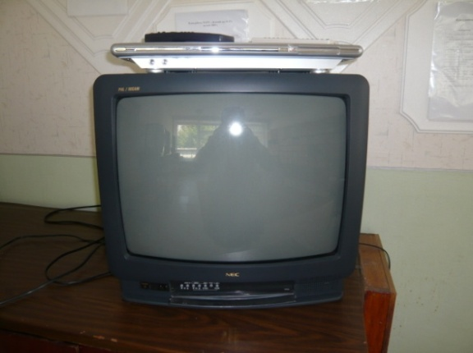
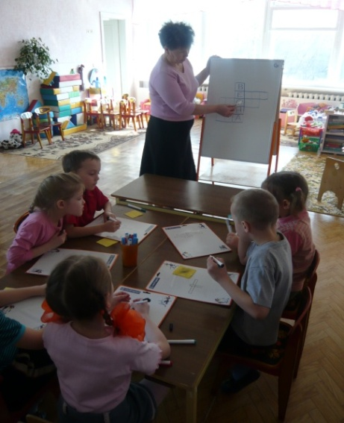
Материально-техническое обеспечение
Методический кабинет;
Медиацентр (компьютеры, ноутбук, принтер, сканер, модем, интерактивная доска, проектор, проекционный экран, диски с обучающими программами и играми);
Технические средства

Slide 9
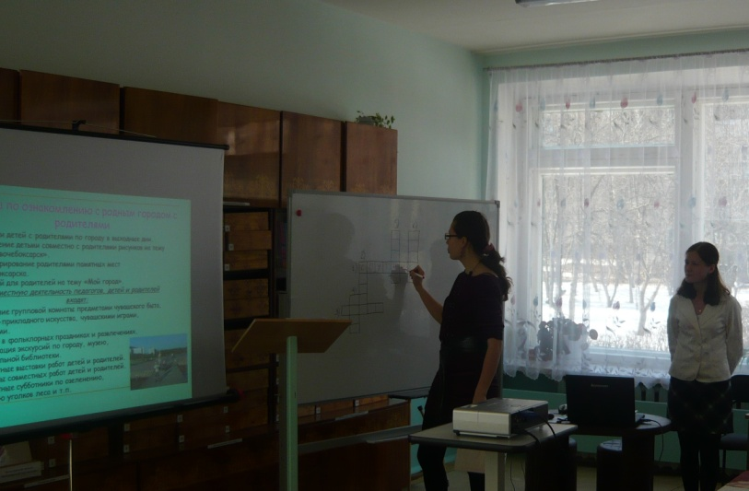
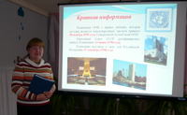
Формы работы с педагогами
Недели педагогического мастерства;
Работа творческих групп;
Мастер – классы;
Консультации;
Педагогические мастерские
семинары

Slide 10
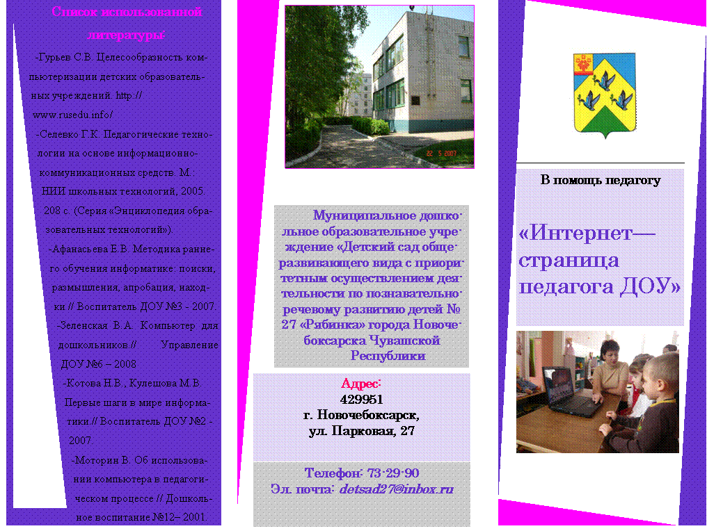
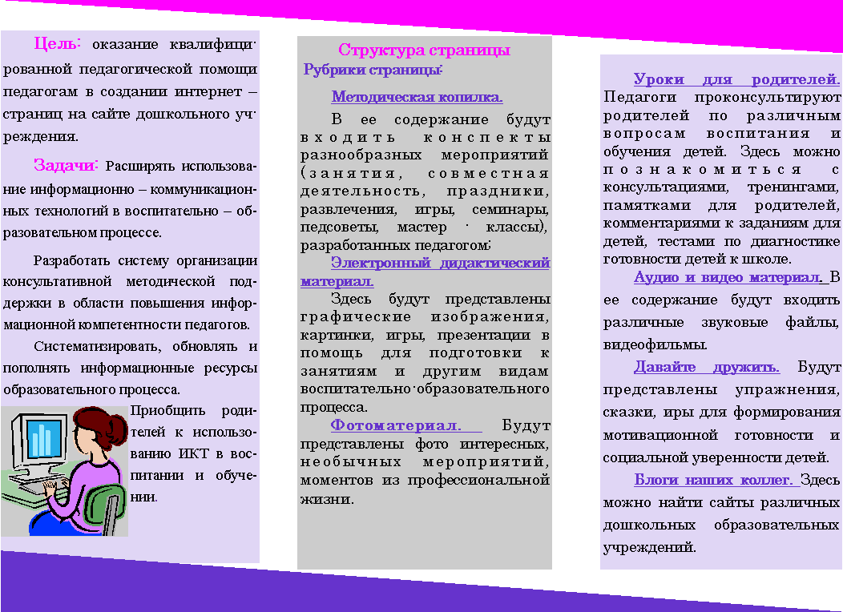
Образец буклета

Slide 11
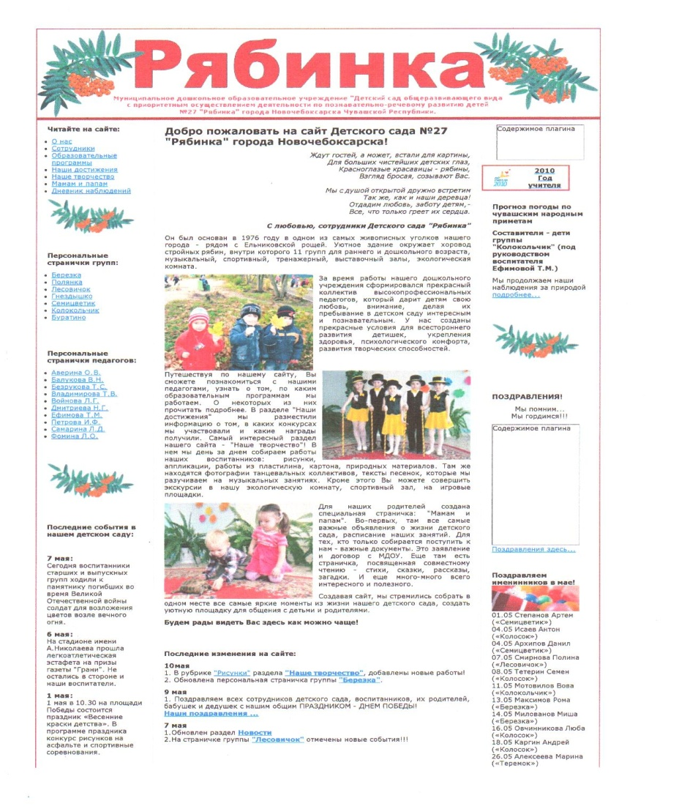
Главная страница сайта детского сада

Slide 12
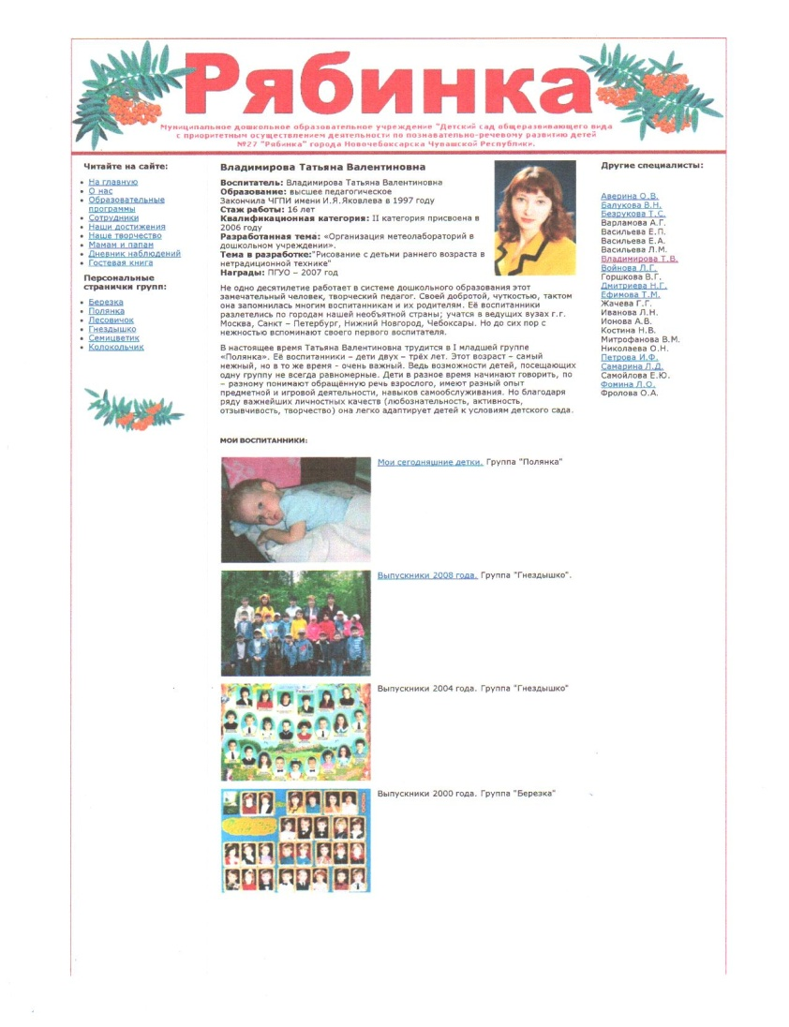
Страница педагога

Slide 13
Примерная структура страницы
На каждой странице отображены фото педагога, сведения о нем, над какой проблемой работает.
Рубрики страницы:
Методическая копилка. В ее содержание будут входить конспекты разнообразных мероприятий (занятия, совместная деятельность, праздники, развлечения, игры, семинары, педсоветы, мастер - классы), разработанных педагогом;
Электронный дидактический материал. Здесь будут представлены графические изображения, картинки, игры, презентации в помощь для подготовки к занятиям и другим видам воспитательно-образовательного процесса.
Уроки для родителей. Педагоги проконсультируют родителей по различным вопросам воспитания и обучения детей. Здесь можно познакомиться с консультациями, тренингами, памятками для родителей, комментариями к заданиям для детей, тестами по диагностике готовности детей к школе.

Slide 14
Фотоматериал. Будут представлены фото
интересных, необычных мероприятий с детьми,
моментов из профессиональной жизни педагогов.
Аудио и видео материал. В ее содержание будут входить различные звуковые файлы, видеофильмы.
Давайте дружить. Будут представлены упражнения, сказки, игры для формирования мотивационной готовности и социальной уверенности детей.
Блоги наших коллег. Здесь можно найти сайты различных дошкольных образовательных учреждений.
Общение и проверка заданий будет идти по электронной почте по адресу: detsad27@inbox.ru

Slide 15
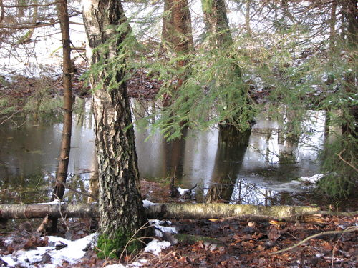
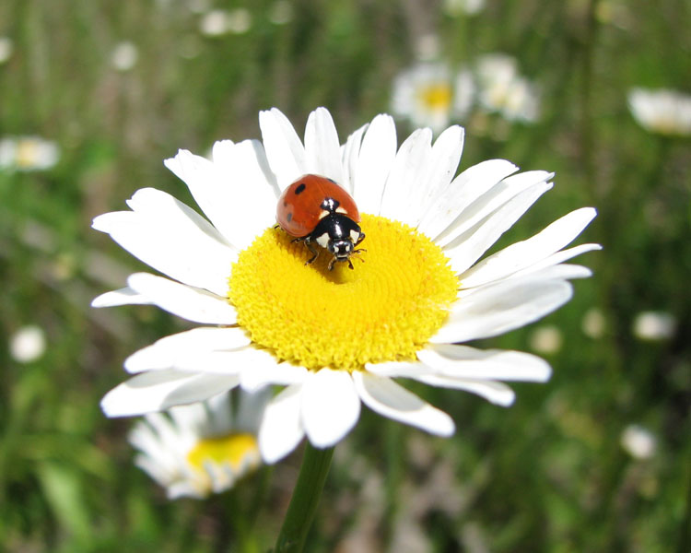

Использование звуковых файлов
«Добро пожаловать в экологию»
времена года
насекомые

Slide 16
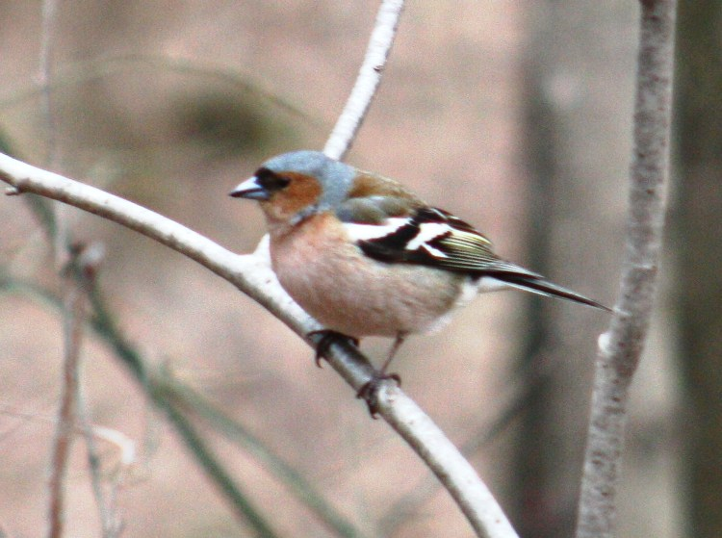
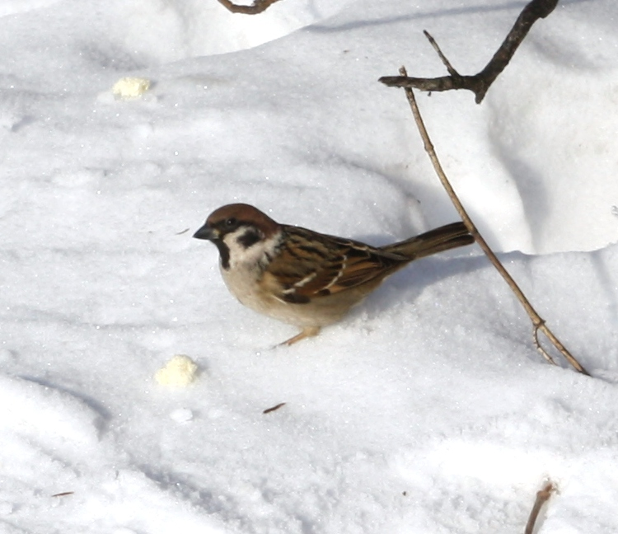
Голоса птиц
зяблик
воробей

Slide 17
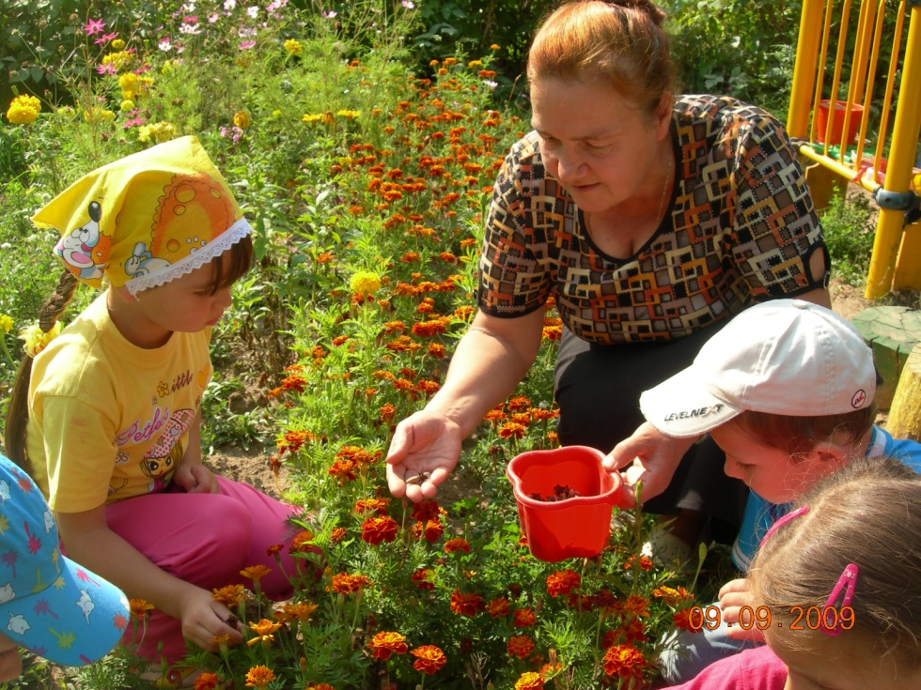
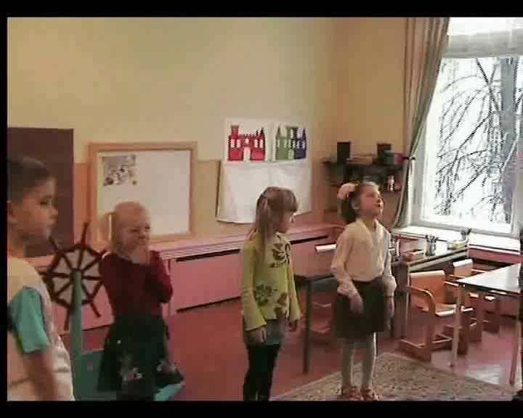
Использование видеофайлов:

Slide 18
Заключение
Надеемся, что использование интернет - страниц сайта в жизни нашего детского сада позволит обогатить, качественно обновить воспитательно – образовательный процесс, повысить эффективность общения педагогов и родителей.
Методический материал, рекомендации, дидактические задания, которые будут помещены на страницах сайта, могут быть использованы не только педагогами, но и родителями.
Мы стремимся к тому, чтобы Интернет – страница стала эффективной «площадкой для общения» педагогов дошкольных образовательных учреждений.

Slide 19

спасибо за внимание творческих успехов
удачи

